Slide 1
彩色影像處理
8-1~8-6

Slide 2
目標
影像的色彩
色彩模型
虛擬色彩影像處理
彩色影像處理
以色彩為基礎的影像分割

Slide 3
Part1 影像的色彩
色彩用於影像處理的原因
色彩是一種有效的描述子
人類能辨識的灰階值只有20幾級
人類可以辨識幾千種色彩的色度和強度

Slide 4
彩色影像處理兩個主要領域
全色彩影像處理
影像由全色彩影像感測器獲取
虛擬色彩影像處理
對一種特定的單色強度或強度範圍賦予一種顏色

Slide 5
描述色彩的三種基本量
輻射度-->光源輻射出的總能量(瓦特)
照度--->觀察者從光源感受到的能量大小(流明)
亮度-->不可量測的主觀描述子

Slide 6
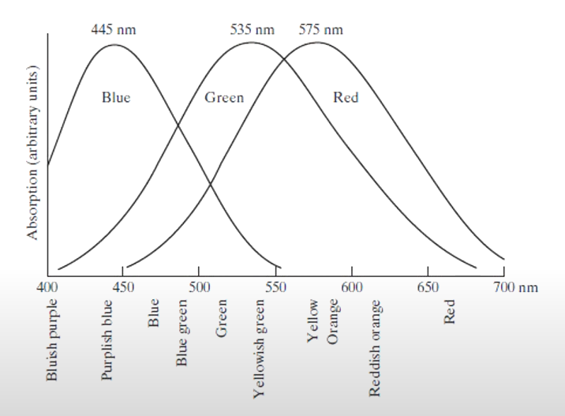
人眼錐狀體色彩的三個感應類別
65%可感應紅光
33%可感應綠光
2%可感應藍光
將紅綠藍定義為三原色

Slide 7
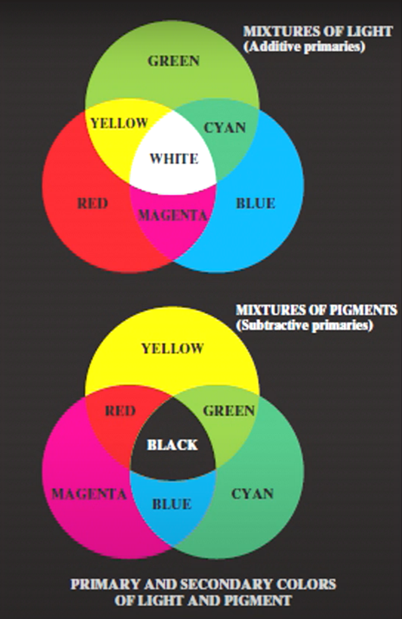
三原色相加可產生光的不同顏色
紫色 青色 黃色
顏料原色定義
是以淺去光的顏色而呈現出的色彩
洋紅 青色 黃色

Slide 8
區分色彩特徵
亮度(brightness)具體表達色彩強度的概念
色調(hue)觀察者感知到主要色彩
飽和度(saturation)淨純度或色彩混和白光的數量
飽和程度和加入白光的數量呈反比

Slide 9
Part2 色彩模型
色彩模型皆源於硬體導向或應用導向
以色彩操作為目標
常用的硬體導向模型
RGB CMYK HSI

Slide 10
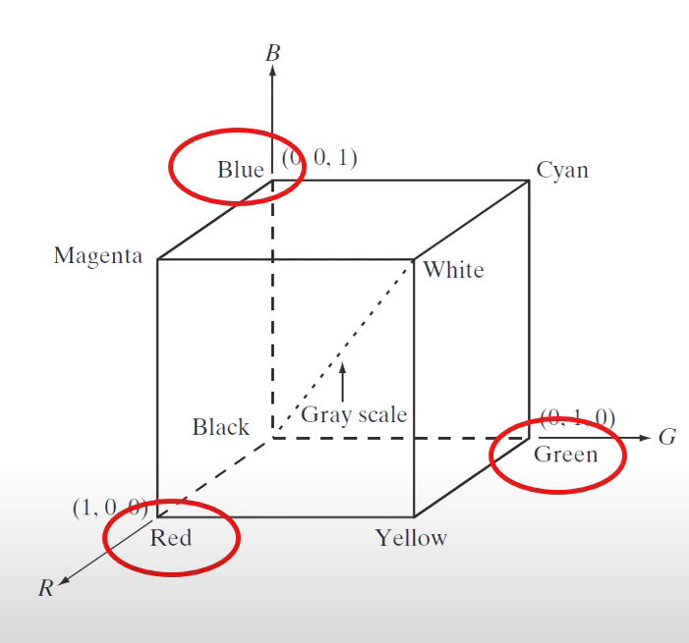
RGB色彩影像
建立在直角座標系統上
以紅綠藍為主要頻譜呈現
次原色在另外三個頂點上
灰階值為黑色到白色的連線

Slide 11
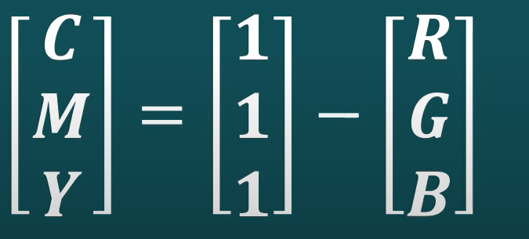
CMY和CMYK色彩模型(顏料原色)
印刷裝置大多採CMY模型
輸入裝置進行RGB to CMY轉換
青黃紫三色只能混出混濁黑色
加入(K)為第四種原色-->四色印刷
青色
洋紅
黃色

Slide 12
HSI色彩模型
RGB模型對描述一個物體並不實用
色調(Hue)色彩的主要成分
飽和度(Saturation)色彩混和白光的程度
亮度

Slide 13
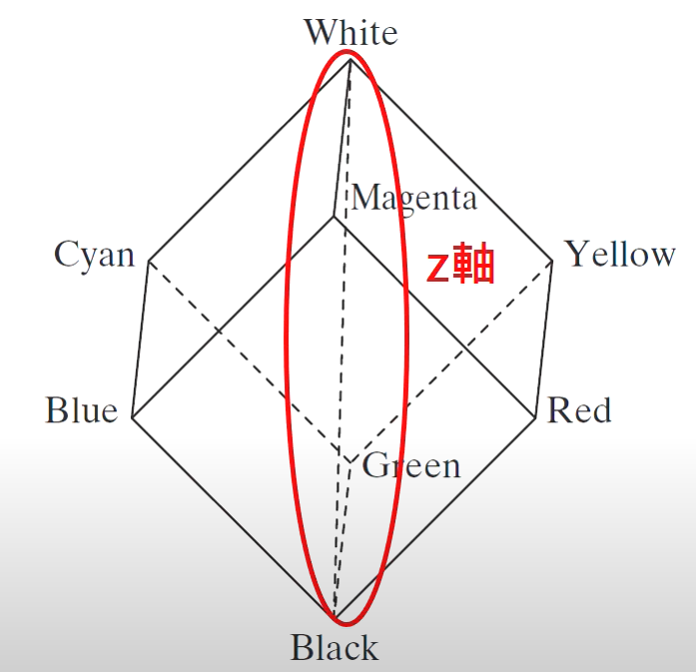
亮度
求得平面
包含目標色彩點
灰階軸垂直
此平面與灰階軸交點即為亮度

Slide 14
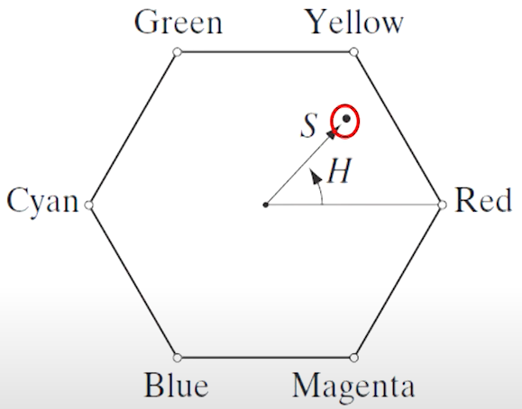
飽和度
求得平面
s向量指向目標點
s的大小即為飽和度

Slide 15
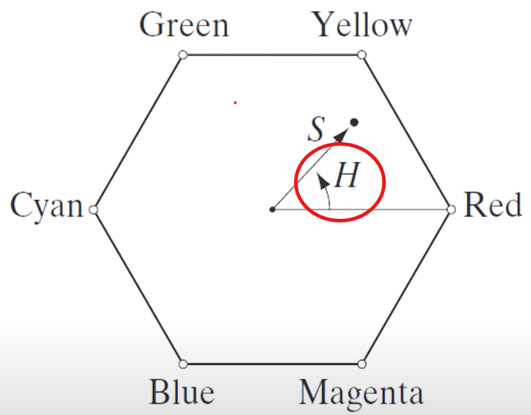
色調
S向量指向目標點
以紅色軸為基準
S向量與紅色軸的夾角即為色調

Slide 16
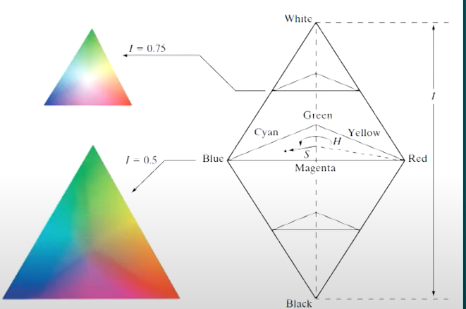
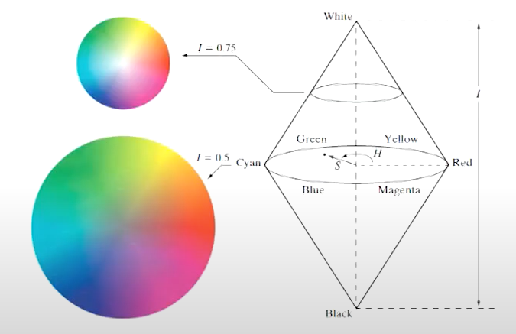
可形成三角形或是圓形的空間

Slide 17
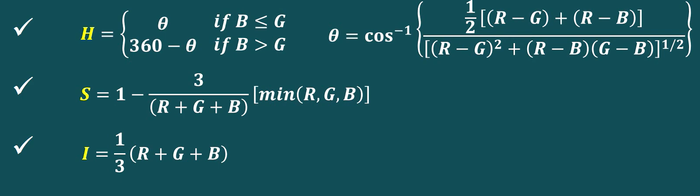
RGB轉換到HSI

Slide 18


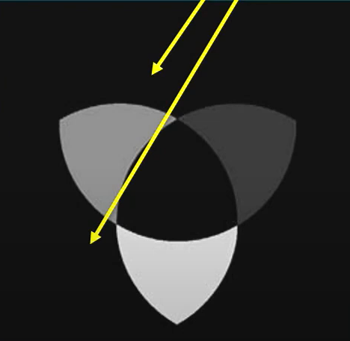
操控HSI成分影像
改變色彩改變色調影像中對應區域的值

Slide 19


原始影像
操作後影像

Slide 20


操控HIS成分影像
改變飽和度---->改變飽和度影像中對應區域的值

Slide 21
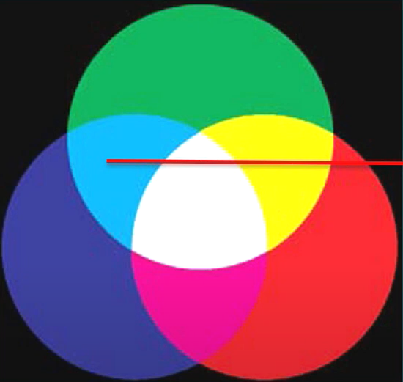
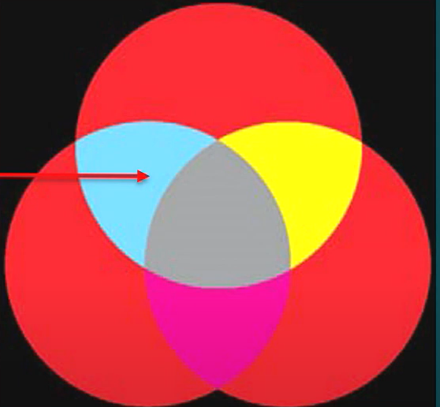

Slide 22

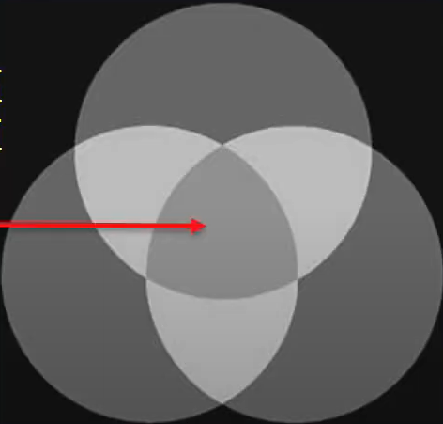
操控HSI成分影像
改變像素強度-->改變強度影像中對應區域的值
減少中央一半的強度值

Slide 23
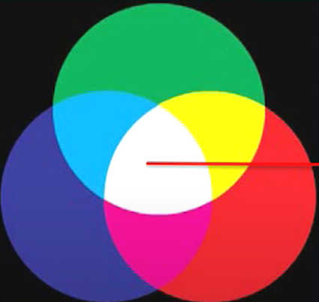
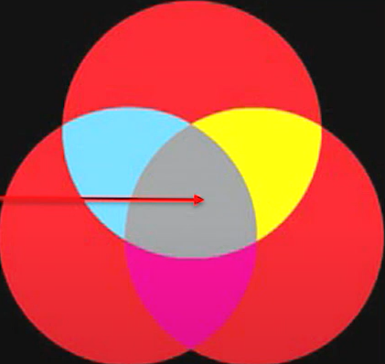

Slide 24
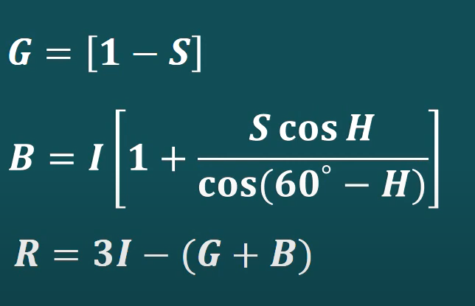
HSI轉換到RGB
已知HSI數值
0<=H<120 ，H不變
120<=H<240， H=H-120
240<=H<360 ，H=H-240

Slide 25
Part3 虛擬色彩影像處理
虛擬色彩
指定色彩給灰階影像
供人觀看和解釋一影像中的灰階事件
相較於人眼能辨識的灰階，色彩資訊豐富許多

Slide 26
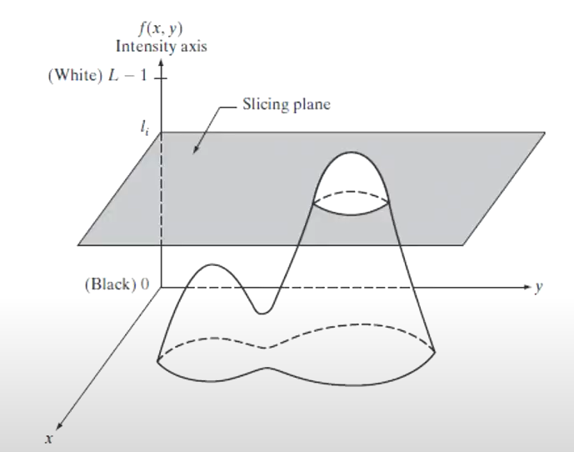
強度切片
將一張影像視為三維函數
設置與影像座標平面平行的平面
和此平面相交處進行切割
強度準位上的點用一種色彩
強度準位下用另一種色彩

Slide 27
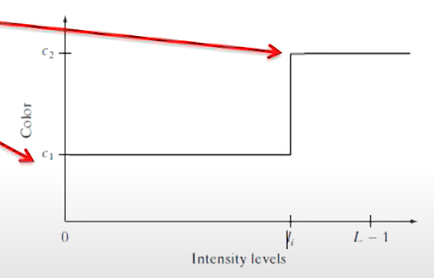
準位上
準位下

Slide 28
演算法
另[0,L-1]為灰階度 -在灰階l1,l2,….lp處定義p個平面
L0代表黑色[f(x,y)=0],l l-1代表白色[f(x,y)=L-1] 將區間表示為V1,V2,..Vp+1
F(x,y)= Ck if f(x,y)屬於Vk
Ck為伴隨區間Vk的色彩

Slide 29
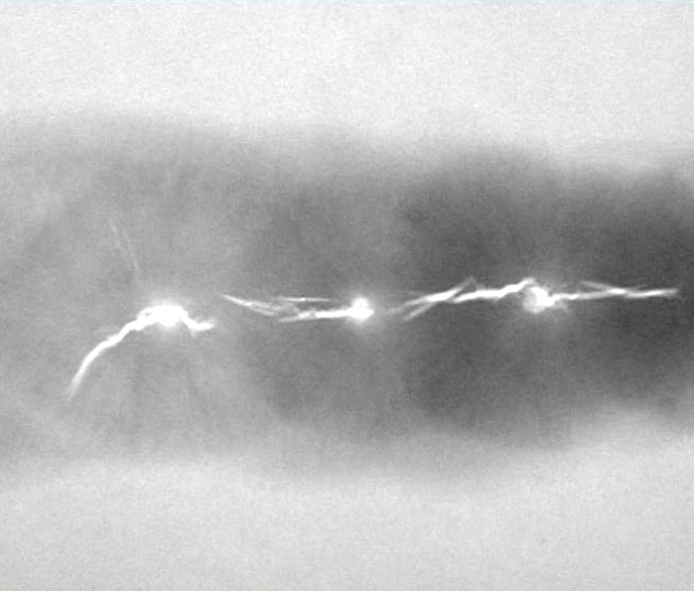
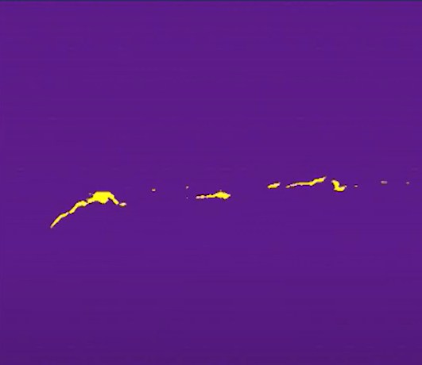
焊接體x光影像
黑色部分為焊接體
白色部分為焊接缺陷
強度255
賦予強度255一種色彩
其他強度為另一種色彩

Slide 30
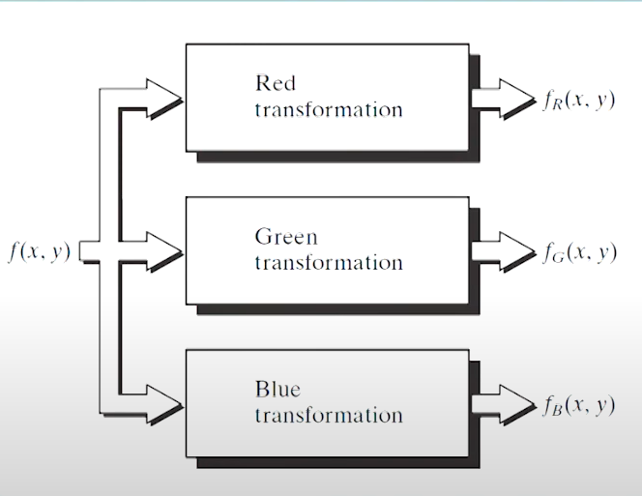
強度到色彩的轉換
將一輸入強度影像分別轉換成RGB元素
用平滑的非線性函數為基礎

Slide 31
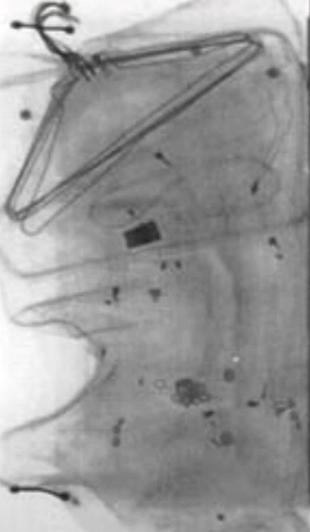
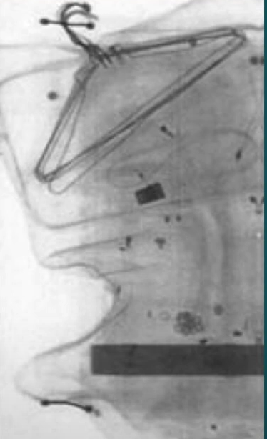
機場X光掃描系統

Slide 32
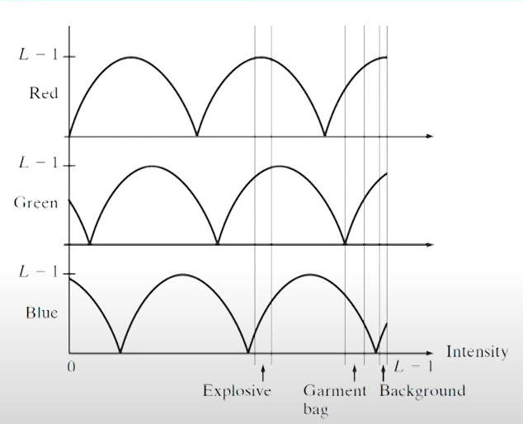
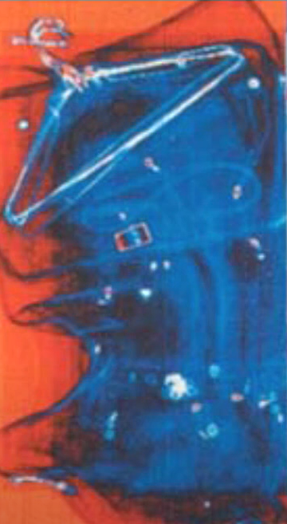
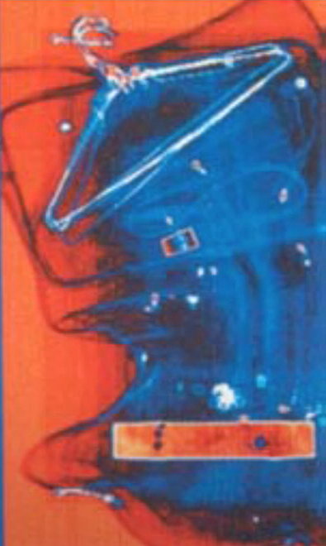
弦式波轉移函數

Slide 33
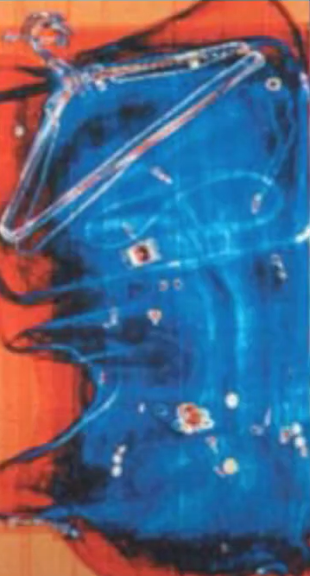
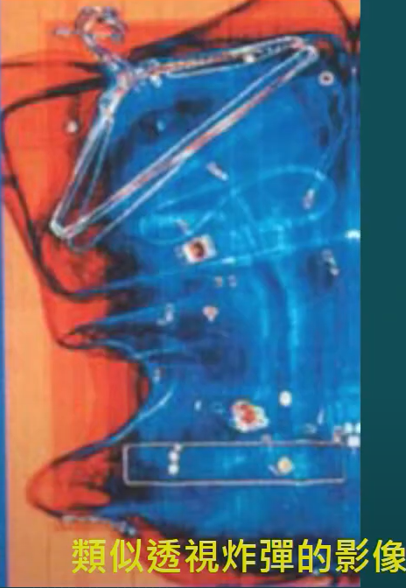
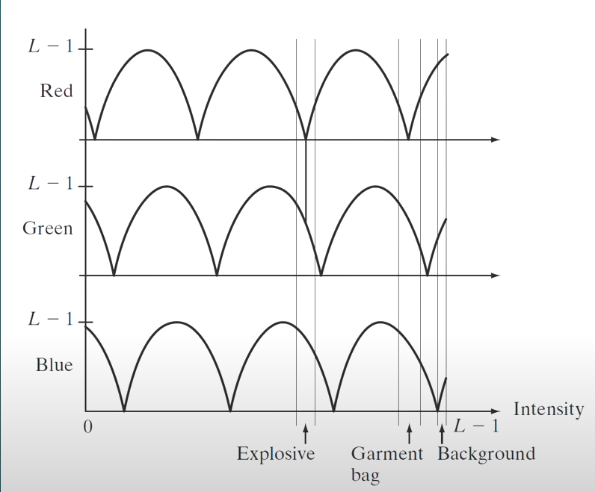
改變相位及頻率

Slide 34
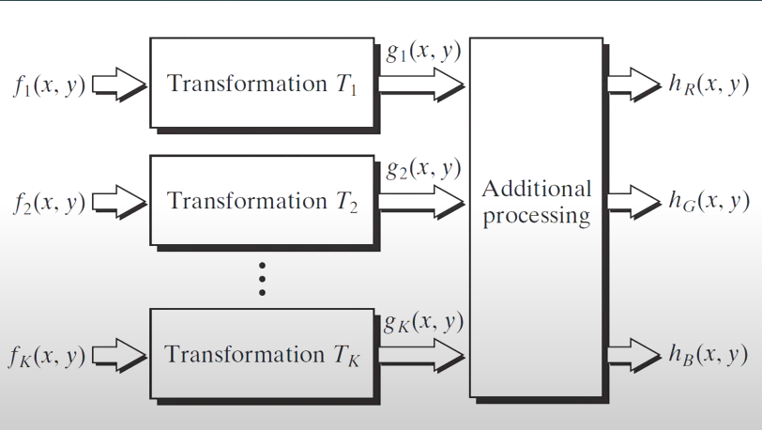
上述為單張單色影像的應用
較多應用為將多張單色影像合成一張彩色影像
色彩平衡
結合影像
選取影像個別顯示

Slide 35
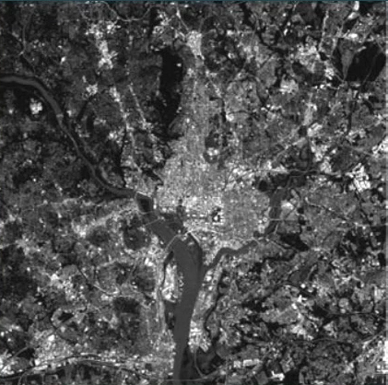
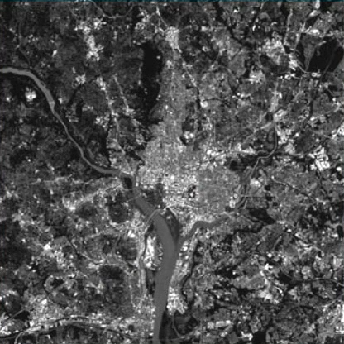
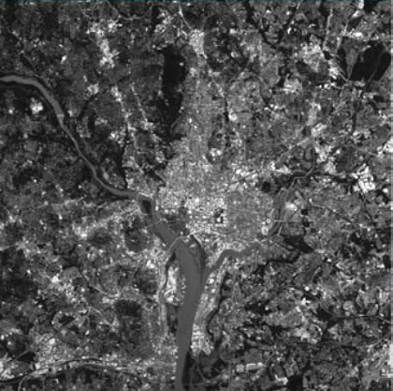
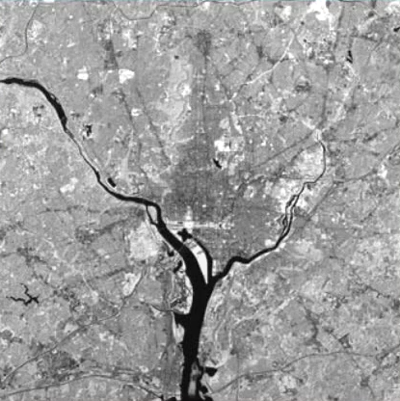
藍光
紅光
綠光
近紅外光影像

Slide 36
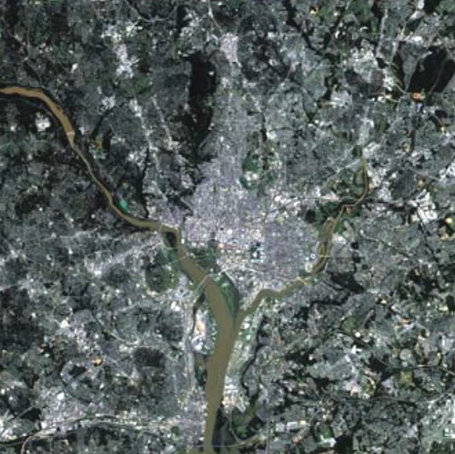
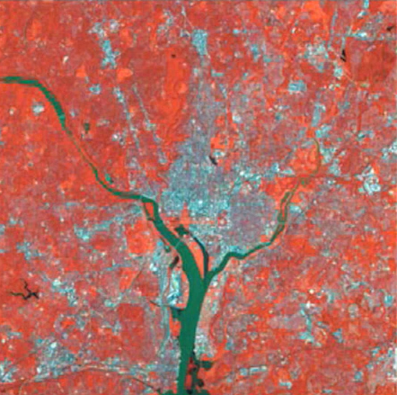
以紅外光取代紅光
全彩影像
紅外光混和影像

Slide 37
Part4 全彩影像處理
全彩影像處理兩大類
個別處理成分影像，再形成複合彩色影像
直接處理彩色像素
彩色影像都有兩種以上成分
色彩像素可視為向量

Slide 38
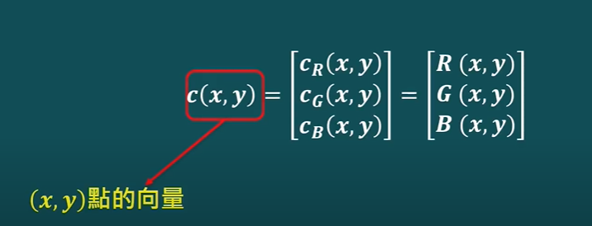
每個點的色彩值為RGB座標原點指向該值的向量
(x,y)點的分量
(x,y)點的色彩值

Slide 39
個別色彩成分處理相當以向量為基礎的處理有兩個條件
處理程序適用於向量和純量
在向量分量上的處理和其他分量無關

Slide 40
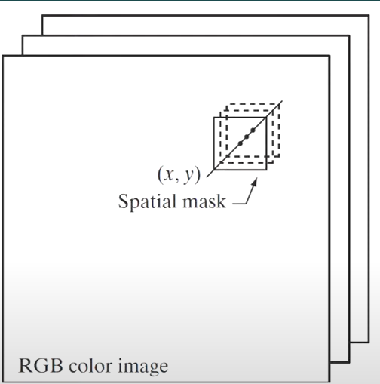
鄰域平均處理
將鄰域中所有向量相加在除上鄰域向量的總數(直接處理)
將鄰域中的RGB個別做平均，最後形成向量(個別處理)

Slide 41
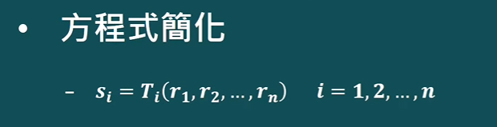
色彩轉換
處理單一色彩模型的彩色成分
並非色彩成分在不同模型間的轉換
G(x,y)=T[f(x,y)]
RGB色彩空間,n=3 CMYK色彩空間n=4

Slide 42
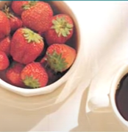
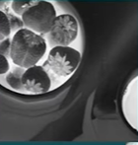
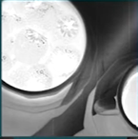
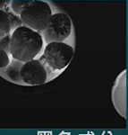
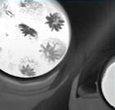
CMYK色彩空間
青色
黃色
紫色
黑色

Slide 43
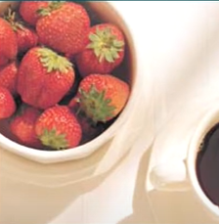
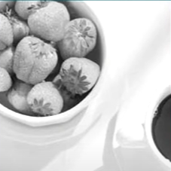

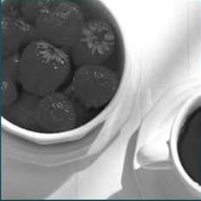
RGB色彩空間
全彩影像
紅色成分
綠色成分
藍色成分

Slide 44
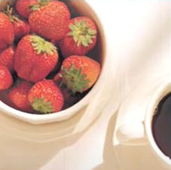
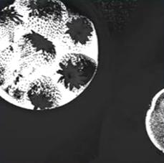


HSI色彩空間
全彩影像
色調成分
飽和度成分
強度成分

Slide 45
理論上
任何轉換都可在任何色彩模型上執行
實際上
某些運算會比較適合在特定模型上執行

Slide 46




Slide 47


降低強度運算
G(x,y)=0.7*f(x,y)

Slide 48

補色
在色彩圓上相對色調稱為補色
色彩補色在增強彩色影像較暗區域的細節上有用

Slide 49







RGB轉移函數
HSI空間轉移函數

Slide 50
色彩切片目的
顯示感興趣的顏色使他從背景凸顯出來
方法
用顏色定義出一個區域，當作遮罩並進行處理
將感興趣範圍以外的色彩映射到不重要的中性色彩區

Slide 51

感興趣色彩
立方體寬度為w
中心點為a1,a2,a3…an
轉移函數

Slide 52

球體半徑為R0
中心點為a1,a2,a3…an

Slide 53

分割出草莓
感興趣色彩
中心點(0.68630,0.1608,0.1922)
立方體寬度W=0.2549
球體半徑R0=0.1765

Slide 54



立方體色彩切割
球體色彩切割
全彩影像

Slide 55
色調與色彩之修正
常用在圖片的增強和彩色的印製
影像色調範圍
高調影像 影像大部分資訊集中在高強度
低調影像 影像大部分資訊集中在低強度
中調影像 影像介於高調和低調間

Slide 56



色調修正
單調影像
高對比影像

Slide 57



色調修正
高強度影像
低強度影像

Slide 58



色調修正
低強度影像

Slide 59
色彩修正
由光譜分析判斷色彩成分
人類較敏感的顏色也可以當作判斷依據(人類皮膚)
加強色彩的方法
減少影像中的互補色彩
提高或減少兩個相鄰色彩比例

Slide 60









色彩修正
紫色加重
紫色變弱
青色加重
青色變弱
原始影像

Slide 61
Part5 彩色影像平滑化與銳化
灰階影像的平滑化可視為空間濾波運算
其中濾波遮罩有相同的值
隨著遮罩滑過要平滑的影像
期望欲平滑的影像中每個像素，以遮罩鄰域像素的平均來取代

Slide 62


平滑化
將成分向量取代純量強度值可以推廣到全彩影像

Slide 63


令Sxy表一組在RGB中位置(x,y)的鄰域集合
成分向量的平均
使用向量相加的特性得到
平滑化可以一個彩色接著一個執行

Slide 64



平滑化
紅色
綠色
藍色

Slide 65


平滑化

Slide 66
HIS表示的強度成分對影像平滑化處理較有效率
色調飽和度成分不動
強度成分平滑化後轉換成RGB影像

Slide 67



色調成分
飽和度成分
強度成分

Slide 68



HSI平滑化
RGB-HSI的差異

Slide 69

銳化
影像銳化的工具為拉普拉斯
在RGB色彩系統中，向量C的拉普拉斯為
所以可知全彩影像可以藉由個別計算每一成分影像來組合而成

Slide 70



銳化
RGB影像銳化
處理HIS強度
RGB影像

Slide 71

HIS只對強度影像處理，色調跟飽和度皆不改變
RGB-HIS

Slide 72
彩色影像中的雜訊
通常彩色影像的雜訊在每個色彩通道有相同特性
雜訊成分在不同色彩通道有不同影響
特定通道的電子元件工作不正常
每一個色彩通道亮度有相對強度上的差異

Slide 73



高斯雜訊破壞之紅色成分影像
高斯雜訊破壞之綠色成分影像
高斯雜訊破壞之藍色成分影像

Slide 74


帶雜訊RGB影像

Slide 75


色調在雜訊上衰退很多

Slide 76


飽和度成分在雜訊上衰退很多

Slide 77


強度成分為RGB平均值

Slide 78

綠色成分被椒鹽雜訊所破壞

Slide 79



HIS結果

Slide 80
小結
一個通道受影響，HIS的所有轉換將會受到影響
HIS計算會用到所有RGB成分

Slide 81
Part6 以色彩為基礎的影像分割
HSI成分影像的使用
通常飽和度當成遮罩影像使用
強度影像較少用在彩色影像分割
強度影像不帶有任何彩色的資訊

Slide 82


HIS色彩空間中的分割
欲分割的色彩
原始影像
色調成分

Slide 83


飽和度
強度

Slide 84


二元飽和遮罩(最大門檻值的10%)
飽和度成分

Slide 85


遮罩與色調相乘結果

Slide 86

*0.9

Slide 87

RGB向量空間中的分割
影像中每個像素依是否色彩在指定範圍內分類
最簡單的測量範圍是歐基里德距離
若距離小於指定門檻值D0,Z和a的歐基里德距離為

Slide 88

只有球體內的點滿足指定的色彩準則

Slide 89



距離的通式

Slide 90

RGB向量空間中的分割
球體或橢圓體在影像處理上相當耗費運算
折衷方式是使用立方體替代
沿著每一色彩軸的維度正比於每一軸之樣本的標準差

Slide 91

RGB向量空間中的分割
計算目標區紅色成分平均值、標準差
定義盒子平均值為中心a，寬度為+-1.25個標準差

Slide 92



HSI
RGB

Slide 93



彩色邊緣偵測
單位向量
向量點積形式:

Slide 94



Slide 95


Slide 96


色彩空間梯度

Slide 97



對各個成分做梯度
紅色
綠色
藍色

Slide 98



彩色邊緣偵測
色彩空間的梯度
逐一影像計算相加的梯度
兩個梯度影像的差量

